Slide 1
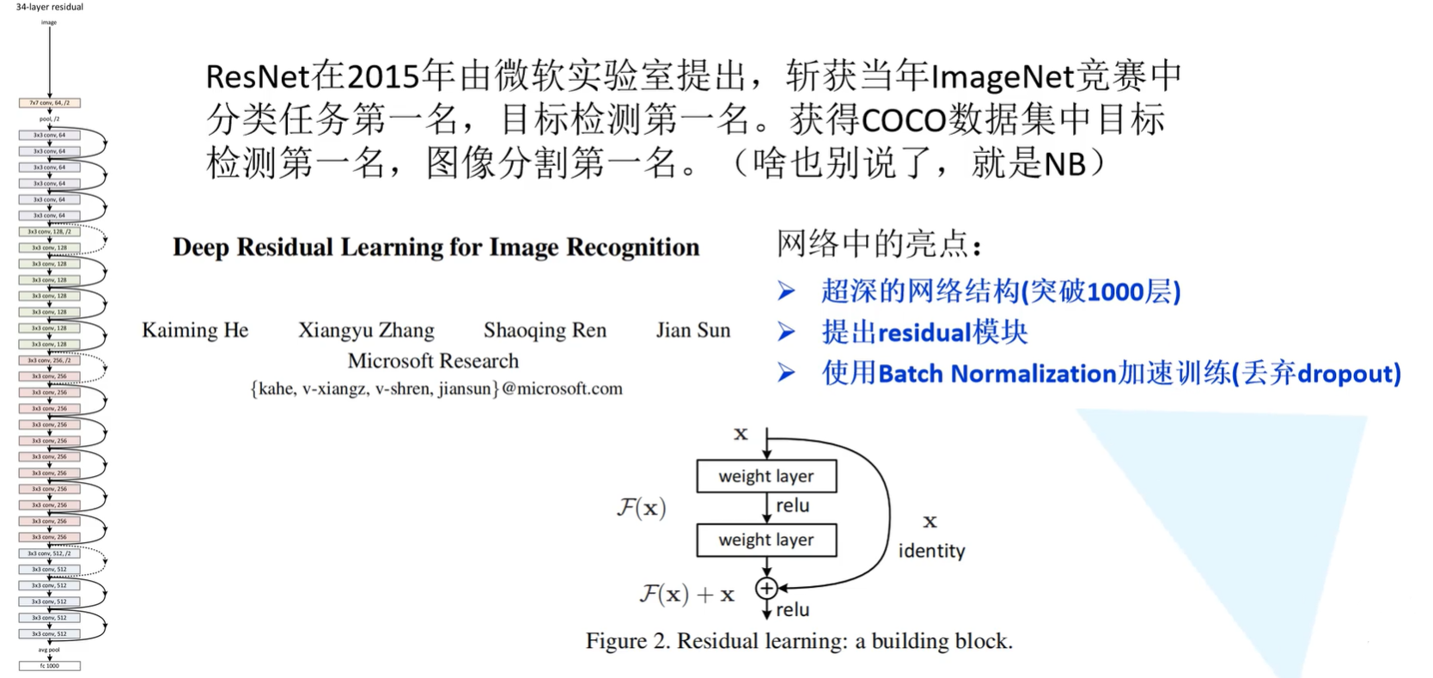

Slide 2
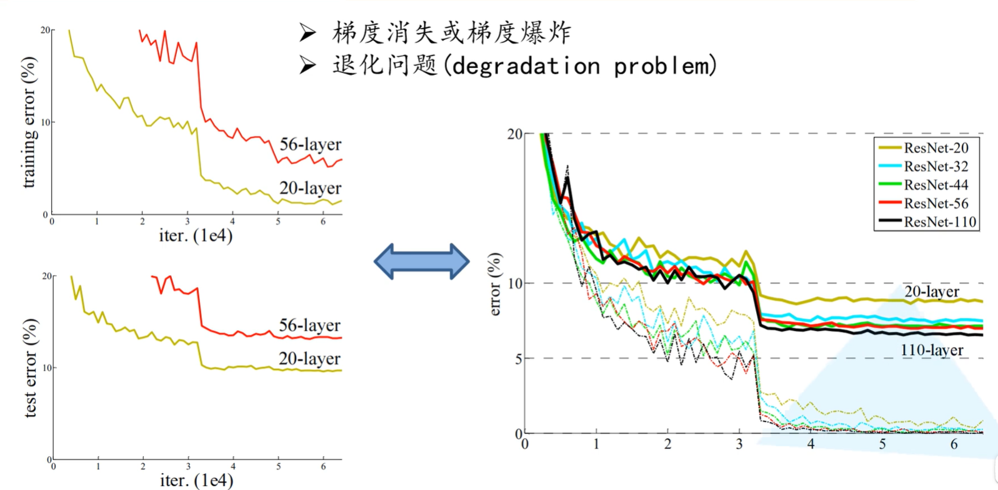
什么是梯度消失或者爆炸呢？假设这样一种情况，假如说每次反向传播，他的梯度都是小于1的，这样经过几十层之后，就会变得很小，趋近于0，这就是梯度消失。梯度爆炸，则是每次梯度都是大于1 的，这样经过几十次就会变得很大
从深层网络的角度来讲，不同的层学习的速度差异很大，靠近输出层的学习的情况很好，靠近输入层的学习情况很坏，有时候训练了很久，前几层的权值和刚开始随机初始化的值差不多，因此梯度消失，爆炸根本原因在于反向传播训练法则

Slide 3
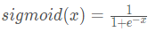
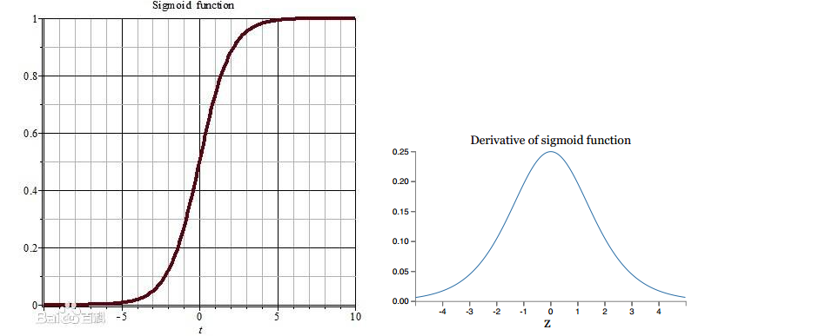
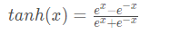
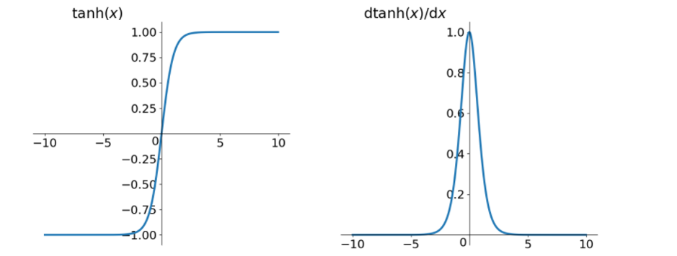
从激活函数将角度来讲的话：
如果激活函数选择不合适，比如使用sigmoid，梯度消失就会很明显了，原因看下图，左图是sigmoid的损失函数图，右边是其导数的图像，如果使用sigmoid作为损失函数，其梯度是不可能超过0.25的，这样经过链式求导之后，很容易发生梯度消失，sigmoid函数数学表达式为：
同理，tanh作为激活函数，它的导数图如下，可以看出，tanh比sigmoid要好一些，但是它的导数仍然是小于1的。tanh数学表达为：

Slide 4
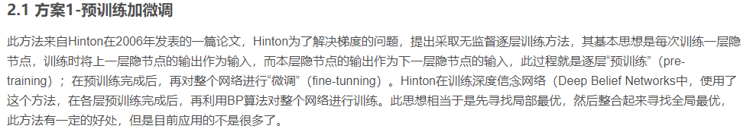
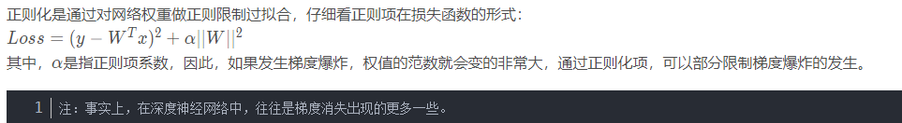
梯度消失梯度爆炸的解决方案：
regularization_loss = tf.add_n(tf.losses.get_regularization_losses(scope='my_resnet_50'))

Slide 5
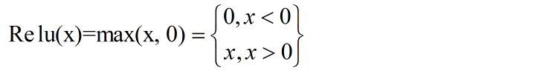
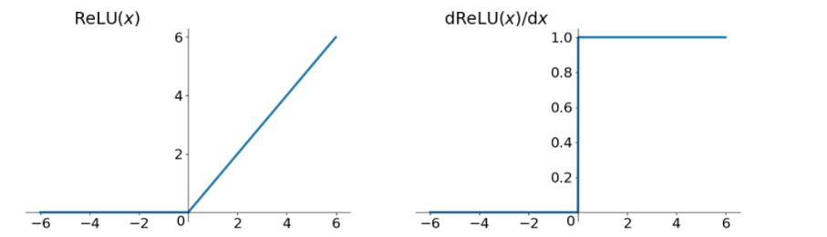
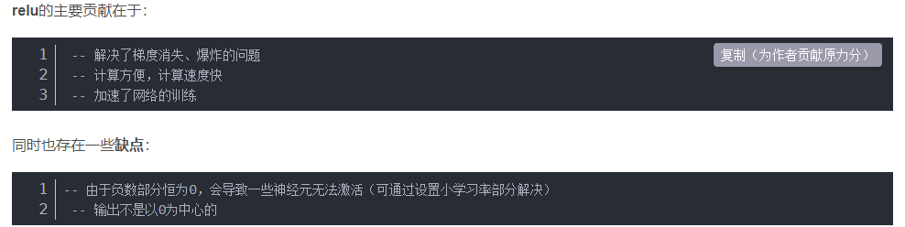

Slide 6
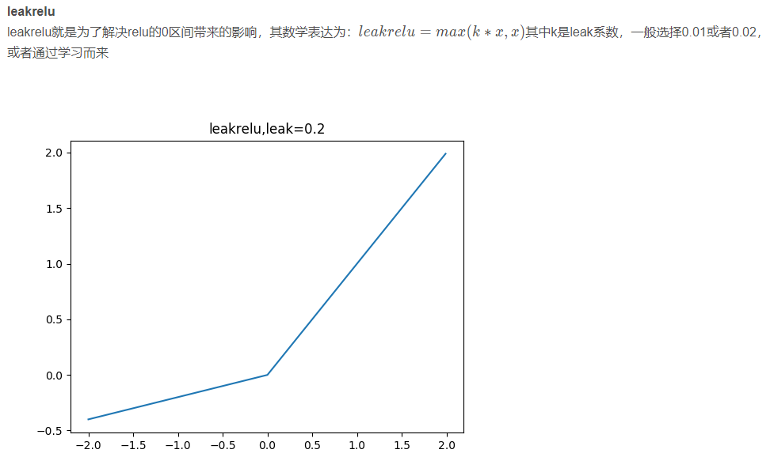

Slide 7
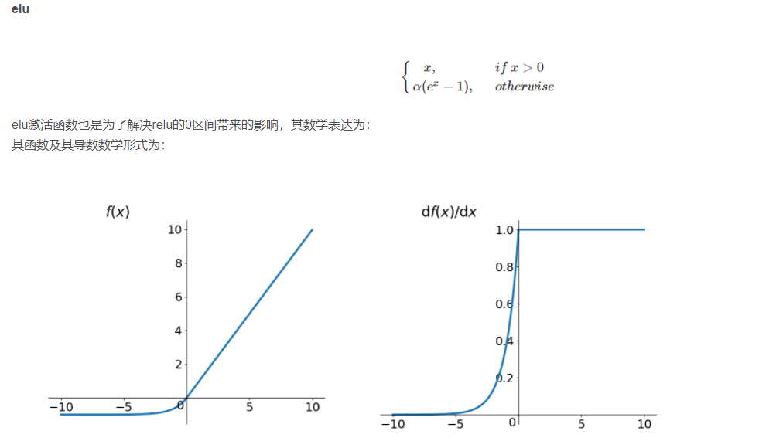

Slide 8
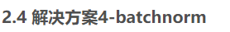
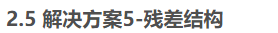
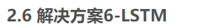

Slide 9
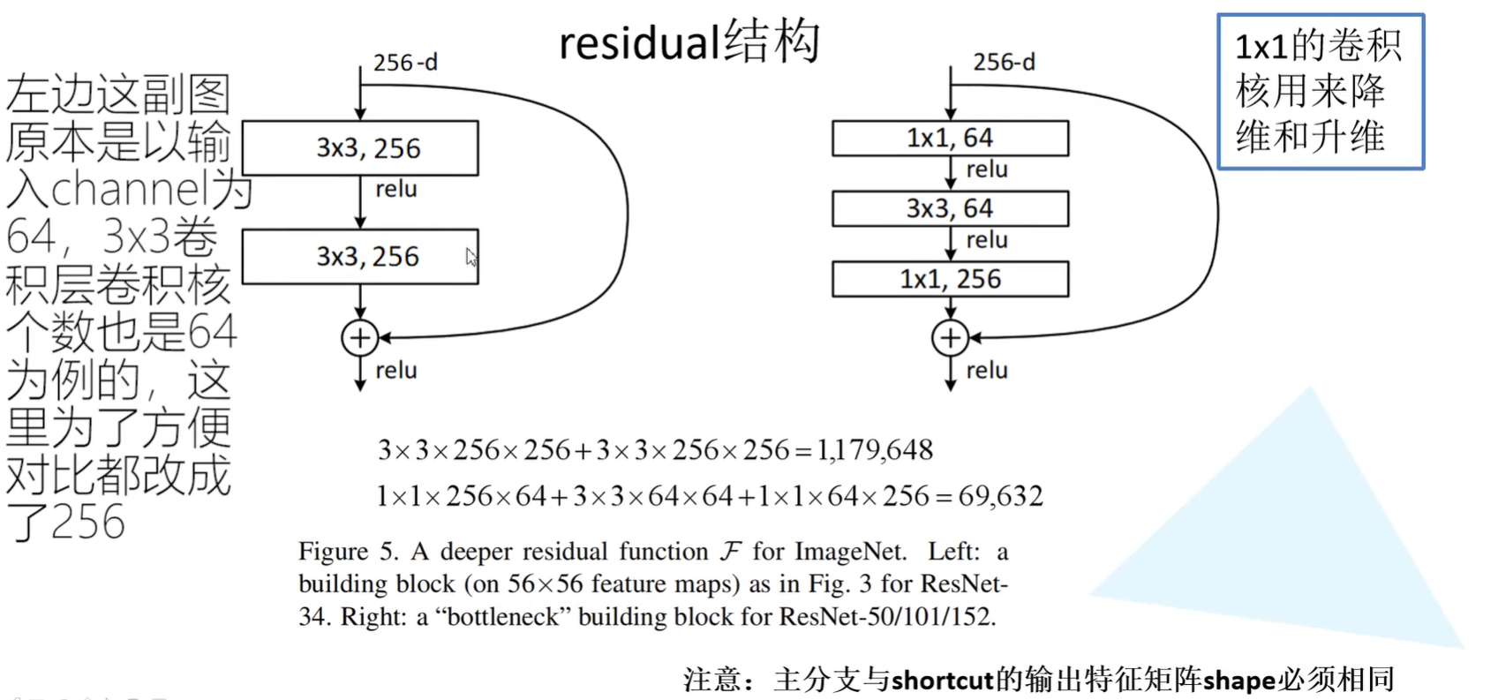
在主分支上经过一系列卷积操作之后得到的特征矩阵，和shortcut的进行对应位置的相加操作。因此也必须保证主分支输出与shortcut输出维度完全一样
大幅度减少了参数量
注意！是相加操作，不是拼接
注意：在残差模块中最后一层卷积层的输出要和shortcut的输出进行相加之后才会进行Relu激活函数

Slide 10
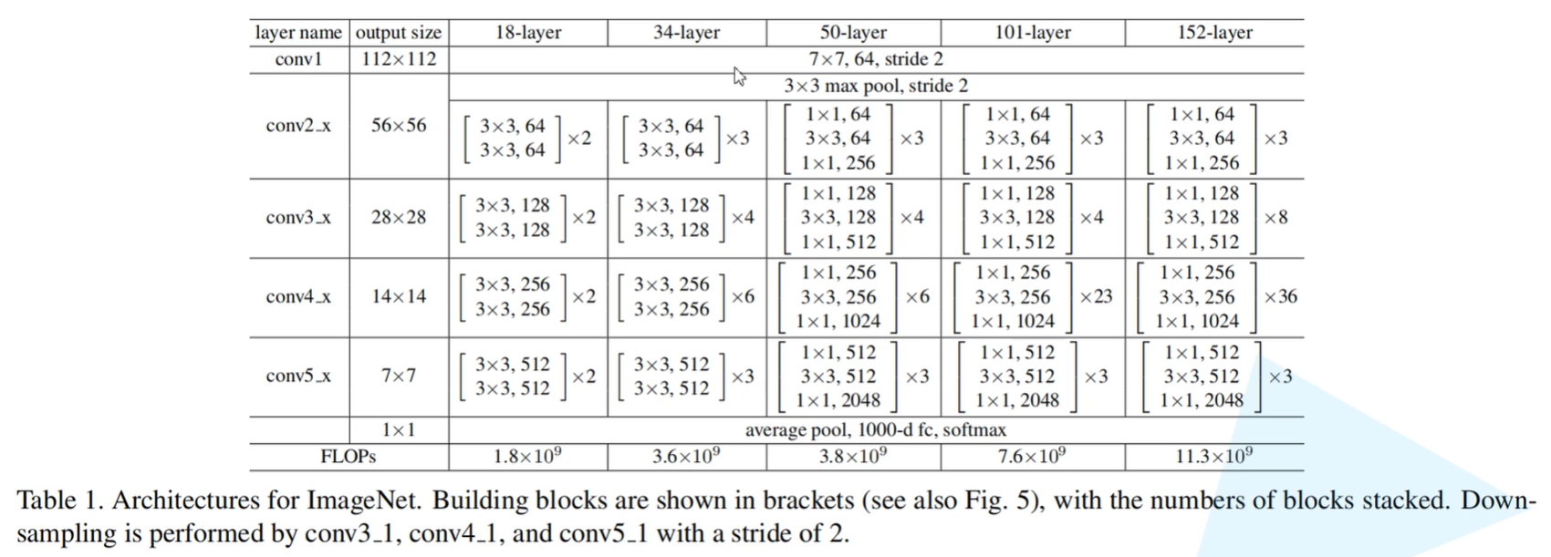

Slide 11
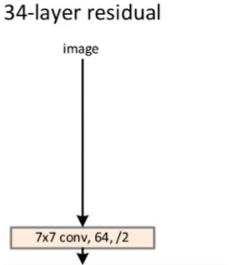
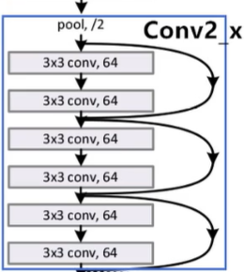
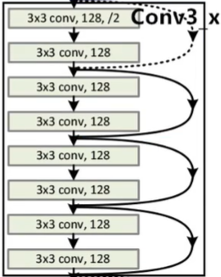
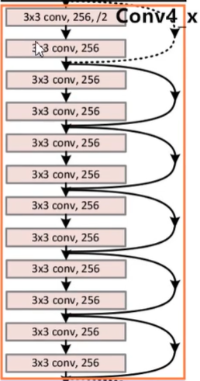
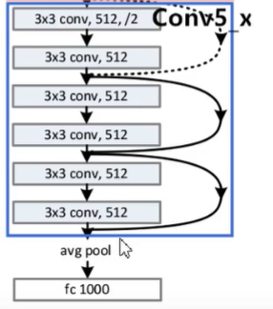
为什么有些残差结构是实线有些残差结构是虚线？
答：因为有些残差结构的输入特征图尺寸和输出特征图尺寸是一样的，所以可以直接连接，而有些是不一样的，就需要1×1卷积核来进行降维或者升维

Slide 12
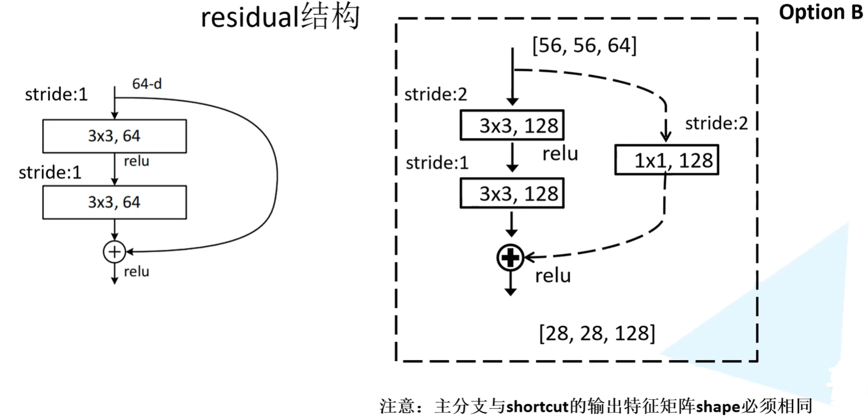
这个残差结构输入的是64维的特征图，输出的也是64维的特征图，因此可以直接进行相加而不需要进行维度上的变换
带虚线的，第一个3×3的卷积核stride基本都是2，因为要在宽高维度上的进行减半操作
而这个残差结构，输入是56×56×64的特征图，输出是28×28×128，因此需要1×1的卷积核来对他进行升维降维

Slide 13
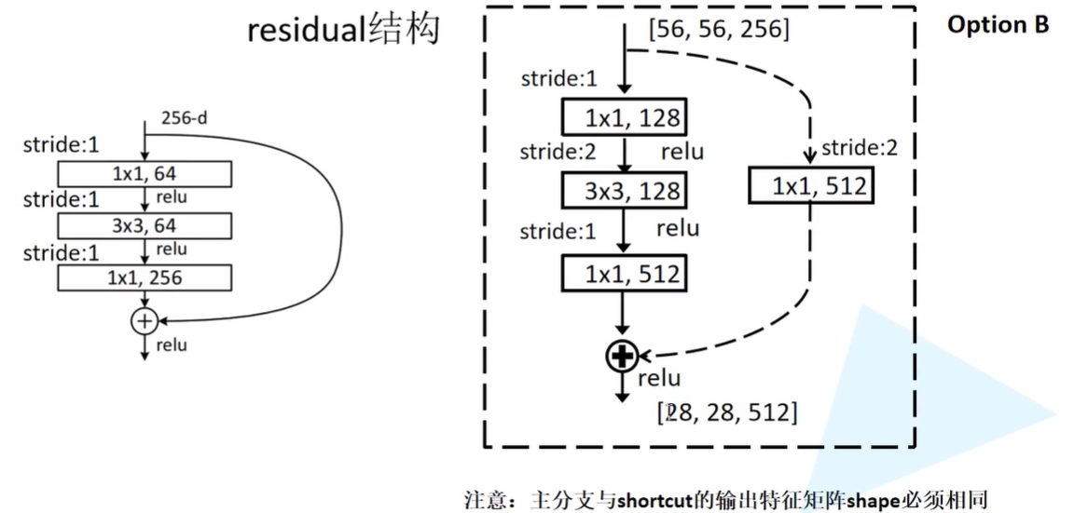
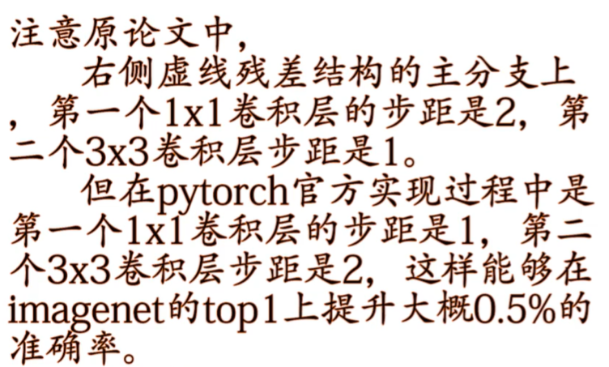


Slide 14
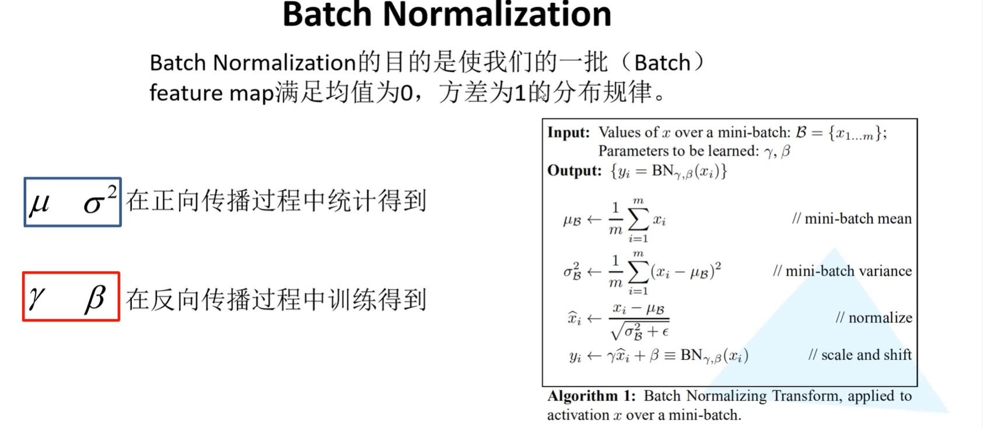
代表平均值，这个平均值，是指这一批数据的同一channel的所有值相加求平均，也就是说这一层，总共就算出来这一个数，而 是一个向量，所以 的维度代表了channel的个数
代表的是方差，他由各个元素减去平均值然后平方，最后求平均得出，也是一个向量，维度代表着channel个数
减去平均数除以标准差相当于对原始数据进行了线性变换，没有改变数据之间的相对位置，也没有改变数据的分布，只是数据的平均数变成0，标准差变成1，方差也是1。根本不会变成正态分布，除非它本来就是。

Slide 15
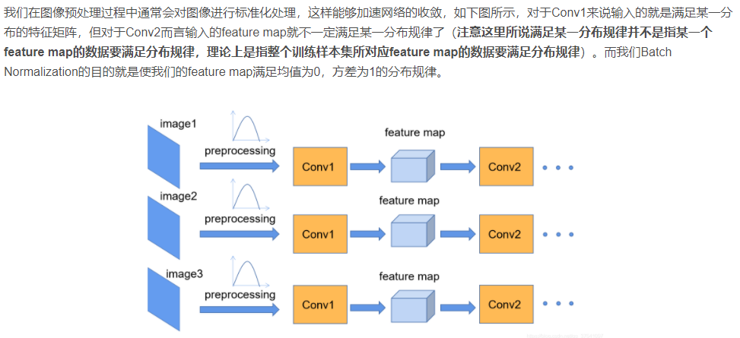

Slide 16
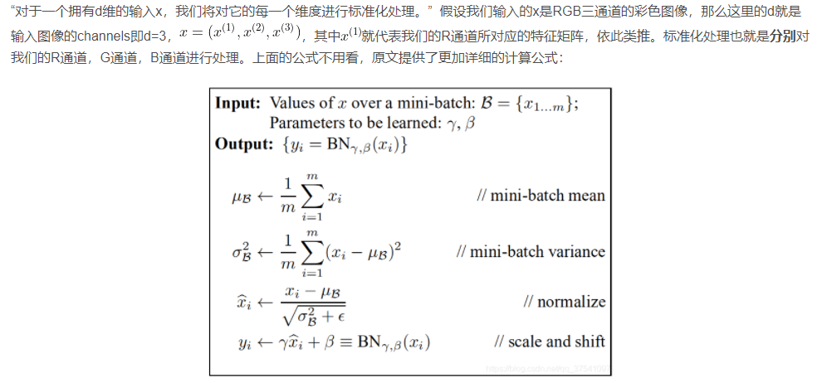
这里的γ就是用来调整方差的大小，β就是用来调整中心的位置，也就是均值，因为有些人认为0均值1方差并不是最好的效果，因此就有了这两个此参数，在上面那张图中， 是根据特征图的channel求出来的， 也是求出来的，但是γ和β是网络反向传播学习得到的，并且初始值会设置成1和0，也就是相当于

Slide 17
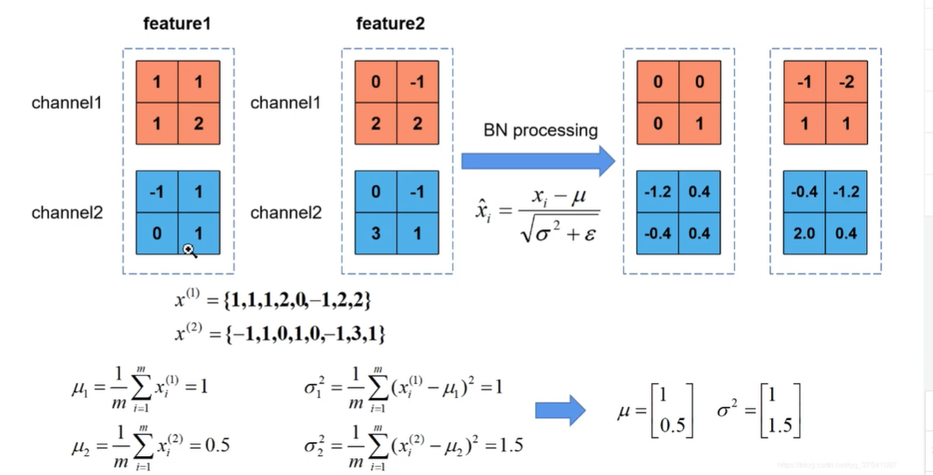

Slide 18
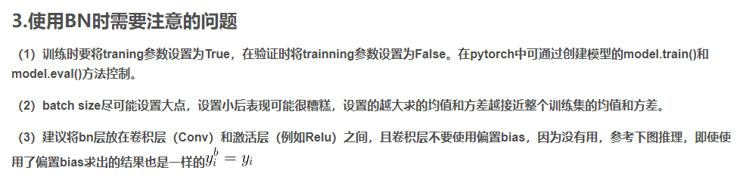
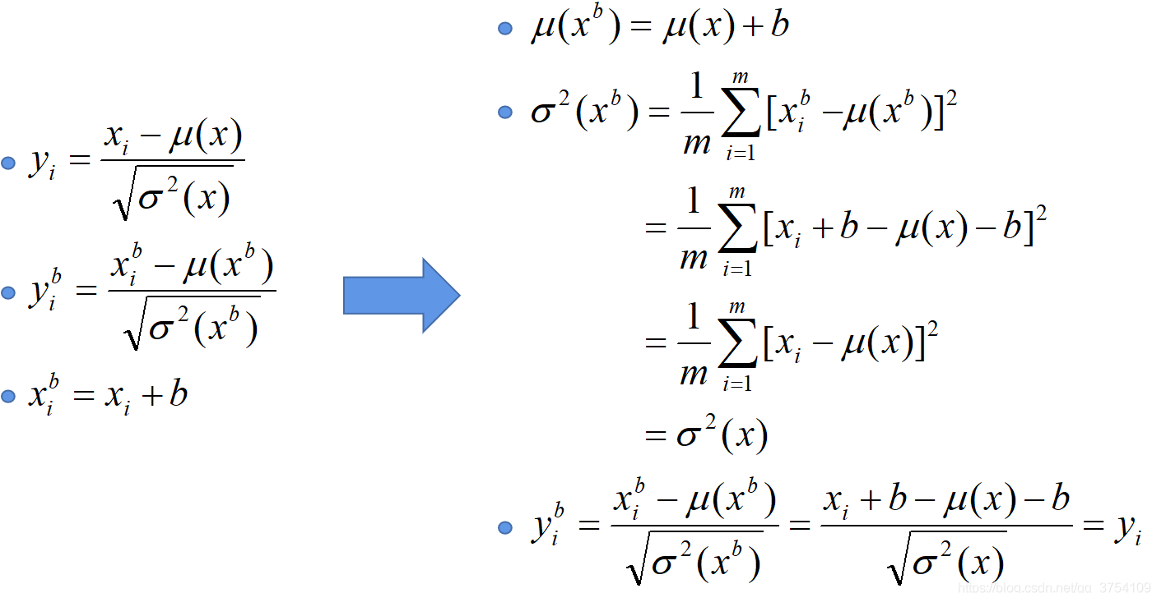
batchsize设置的越大就越接近我们整个样本的均值和方差，当然要根据自己的硬件设备来考虑

Slide 19

迁移学习：
正常网络中，如果网络参数很多，而我们的数据量很小就会导致过拟合现象，如果使用迁移学习的话就不会有这种现象

Slide 20
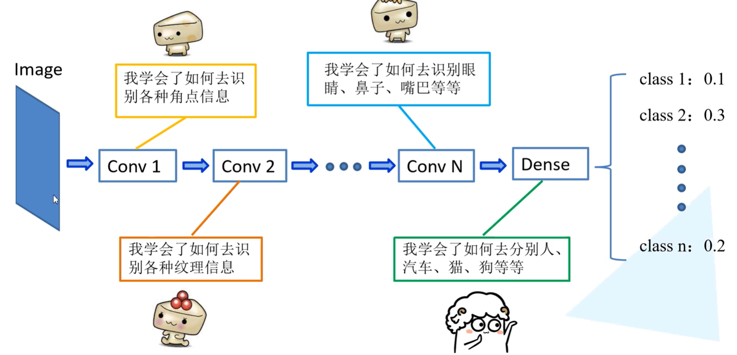
因为卷积层刚开始学习到的东西都只是一些角点的信息，还没有形成轮廓，因此对于任何事物都是适用的，就可以不用反复去训练前层的参数了。所以就有了迁移的概念，将参数直接迁移到另一个网络上去

Slide 21
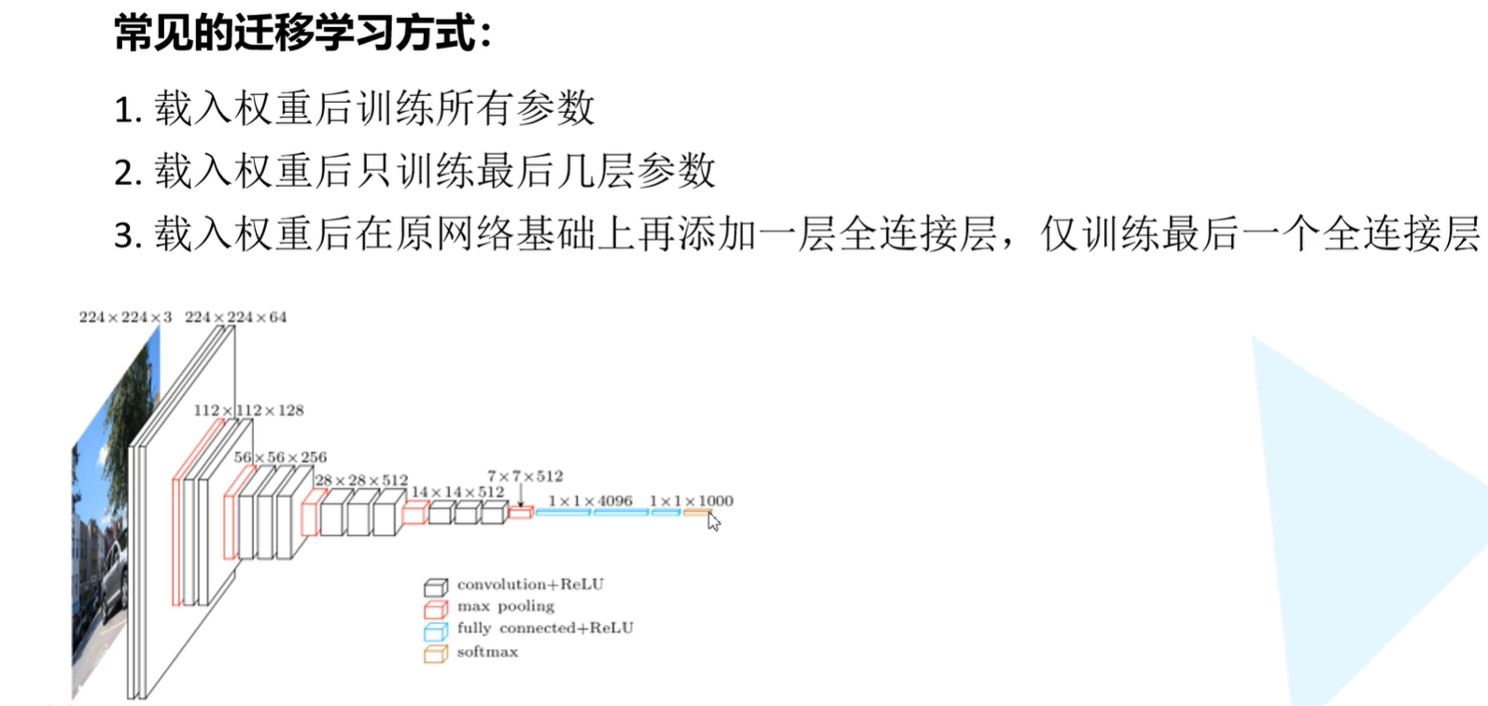
1，2中，最后一层无法载入，因为你要把最后一层设置成你要分类的类别数目
第三个方法可以将整个网络所有的参数都载入进来，因为要分类的类别数目，可以用新添加的全连接层来满足
硬件允许的情况下，最好用第一种方法，准确度会高一些，但是速度会慢一些，但相比于没有使用迁移学习的方法来讲，还是快了很多的

